Slide 1
Advanced Gameplay Mechanics
Survival
First-third/person
For multiplayer in unreal engine
Notes:
Xeretai stin parakatw parousiasi tha sas analythi ena thema sxetika me tin Προηγμένη μηχανική επιβίωσης βιντεοπαιχνιδιού για πολλαπλούς παίχτες στην Unreal Engine
Protou ksekinisoume liga logia gia emena

Slide 2
Σχετικά με εμένα:
3^{ο} έτος BSc Computer Science στο Μητροπολιτικό κολλέγιο
Former internship «Internet Service Provider Network Engineer»
Unreal Engine Game Developer
VR/AR
Multiplayer driven
Gameplay Mechanics
Sound Effect Artist
Visual Effect Artist
3D Architectural Visualization & modeling
Producer & Digital Content Creator (YouTube, Unreal Engine & Google Play marketplace)
Portfolio: https://github.com/michailmarkou1995
E-mail: mmarkou19b@amcstudent.edu.gr
Notes:
Eimai o Markou Mixail
Asxoloume idios sto parelthon poly me cisco enterprise diktia ixa tin eukairia na ekpaideuto apo tous kaliterous se athina kai Thessaloniki apo paroxous opws vodafone, OTE
Pleon epikentronomai sto virtual world p.x. video-games, serious games (thelo na asxolitho)
Sto GitHub tha brite ena portfolio style README.md front-page me ola ta link pu sxetizontai me emena.

Slide 3
ΕΥΧΑΡΙΣΤΙΕΣ
Θα ήθελα να ευχαριστήσω θερμά όλους όσους συνέβαλαν με τον τρόπο τους στην επιτυχή εκπόνηση της διπλωματικής μου εργασίας, και ιδιαιτέρως τον υπεύθυνο καθηγητή για την διπλωματική μου εργασία Δρ. κύριο Φραντζίδη Χρήστο ήταν πάντοτε πρόθυμος και διαθέσιμος να μου λύσει οποιαδήποτε απορία, ενώ παράλληλα με καθοδήγησε με τις πολύτιμες συμβουλές του στην σωστή συγγραφή της εργασίας αλλά και άλλους καθηγητές/υπεύθυνους του προγράμματος της σχολής μου με παροχή σεμιναρίων/workshops ενημερώσεων δεξιοτήτων και νέας γνώσεις αλλά και υποστήριξη διαδικτυακών πλατφόρμων του κολλεγίου και πληθώρα υλικού της βιβλιοθήκη του AMC Μητροπολιτικού για την διεκπεραίωση της εργασίας αυτής. Επιπλέον, θα ήθελα να πω και ένα μεγάλο ευχαριστώ στην οικογένεια μου και τα ζωάκια μου (dogs), οι οποίοι με στήριξαν και με ενθάρρυναν καθ’ όλη τη διάρκεια.
Notes:
Thermes euxaristies

Slide 4
ΠΕΡΙΛΗΨΗ
Virtual World – Computer Generated (CGI)
Technological Research & Surveys για κατεύθυνση ζητήσεις
Player Retention
Multiplayer Video Game Mechanics
Virtual Immersion
Real-time communications Voice over Internet Protocol (VoIP)
Genre Driven experience
3D modeling & Architectural visualization
Sound Effects (Signal modulation)
Software Platform Architecture
Layers of Abstraction
Notes:
ΠΕΡΙΛΗΨΗ
Ο ψηφιακός κόσμος είναι προϊόν υψηλής συμμετοχής που τείνει να διατηρεί τους χρήστες του καθ' όλη τη διάρκεια/την αφήγηση ή τον αντικειμενικό στόχο. Στον πυρήνα της εφαρμογής του, από τους επιχειρηματικούς στόχους έως την παράδοση προϊόντος, βρίσκονται τα συστήματα βίντεο-παιχνιδιού. Η έρευνα επικεντρώνεται στα δημογραφικά δεδομένα προτιμήσεις εικονικών κόσμων καθώς και την καθηλωτική εμπειρία τους συγκρίνοντας το με αντίστοιχους τίτλους εμπορικής επιτυχίας στα υπερ. και τα κατά. Το σύστημα ανάπτυξης της παρούσας εργασίας είναι επικεντρωμένο στο multiplayer survival horror experience όπως περιβαλλοντικές αλληλεπιδράσεις παίχτη και real time communications (Voice over IP - VOIP) καθώς και την αρχιτεκτονική των συστημάτων δημιουργίας τους προγραμματιστικά αλλά και από άλλες πτυχές συμβάλλουσες όπως 3D Architectural Visualization, Sound Design. Η δοθουσες τεχνικές είναι abstracted και μπορεί να συμβάλουν σαν concept για κάθε είδους genre game (virtual world) mechanic αλλά και σε κάθε είδους πλατφόρμας AR/VR & metaverse.
-- do not read below
Episis o skopos tis ergasias ine na simbali se ΑΠΟΤΕΛΕΣΜΑ ΤΗΣ ΕΡΓΑΣΙΑΣ ΣΤΗΝ ΑΚΑΔΗΜΑΪΚΗ ΚΟΙΝΟΤΗΤΑ & kai ΣΤΗΝ ΚΟΙΝΩΝΙΑ
Opws Η παρούσα ερευνητική εργασία παρουσιάζει την εξέλιξη τεχνολογιών και τεχνικών για την έναρξη δημιουργίας εικονικών κόσμων το όποιο είναι το μελλοντικό στίγμα για καινοτομίες και εκθετικής αυξήσεις κάθε επιστήμης μέσο αυτού (STEM)-thetikes. Ανάπτυξη παιχνιδιών, οπτικοποίηση αρχιτεκτονικών και αυτοκινήτων, δημιουργία γραμμικού περιεχομένου ταινιών και τηλεοπτικού περιεχομένου, παραγωγή μετάδοσης και ζωντανών εκδηλώσεων, εκπαίδευση (υποψήφιου σε κάθε τομέα) και προσομοίωση και άλλες εφαρμογές σε πραγματικό χρόνο δίνουν την δυνατότητα όχι μόνο στην πρόβλεψη αλλά και αυξήσει πιθανοτήτων αποφύγεις σφαλμάτων σε ένα εμπορικό/ερευνητικό έργο πριν και μετά από την υλοποίηση του. Δίνεται η δυνατότητα χρήσεις τεχνολογιών που θα ανασκοπηθούν από κάθε υποψήφιο να βελτιώσει την ροή εργασίας του σε κάθε τομέα μελλοντικά αφού μια τέτοια επιστήμη είναι η επιστήμη της αυτοματοποιήσεις και οπτικοποίησεις και παραγωγικότητας. Ό επίσημος όρος στην Βιβλιοθήκη Υποδομής Πληροφορικής (ITIL-library gia best practices sto IT process managment) είναι 4 βημάτων: Ορισμός, Ανάλυση, Έγκριση, ναύλωση -> Δημιουργία τιμής.
Episis/kathws
Θα παρακεντρινει τους ανθρώπους να είναι ενήμερη και/για τεχνολογίες μέσο δια-δραστικότητας και ενημέρωσης και να υπάρχει διευκόλυνση στον σύγχρονο τρόπος ζωής τους.

Slide 5
Συνεπώς η έρευνα εξετάζει (Project Mission):
Εξόρυξη γνώσεις από τις πληροφορίες του κοινού μετά από survey/Questionnaires
Παροχή online διαδραστικών μηχανισμών για ρεαλισμού game genre
Υπηρεσίες φωνής για πραγματικού χρόνου μετάδοσης
Επεξεργασία σήματος φωνής για προσομοιώσει εξασθένηση σήματος σε ειδικές περιοχές
Τα βήματα διαδικασίας για την δημιουργία των μηχανισμών
Εχει χρησιμοποιηθεί για project management
agile development process (scrum)
Notes:
Say about steps not the steps itself
Συνεπώς η έρευνα εξετάζει to Project Mission:
Εξόρυξη γνώσεις από τις πληροφορίες του κοινού μετά από survey/Questionnaires για σωστη κατευθυνση δημιουργίας περιζήτητων feature
Παροχή online διαδραστικών μηχανισμών για ρεαλισμού game genre
Υπηρεσίες φωνής για πραγματικού χρόνου μετάδοσης (to voip)
Επεξεργασία σήματος φωνής για προσομοιώσει εξασθένηση σήματος σε ειδικές περιοχές (simulation twn real world scenarios)
Και Τα βήματα διαδικασίας για την δημιουργία των μηχανισμών

Slide 6

Το παρών implementation του Project
Η παρούσα εργασία συστημάτων παιχνιδιού εγκρίθηκε και δημοσιεύτηκε στην επίσημη πλατφόρμα της Unreal Engine Marketplace καθώς
έλαβε τα σωστά βήματα/Guidelines που θα συνοψίσουμε παρακάτω για να έρθει εις πέρας ένα project κομμάτι video-game με σωστή ροή από idea -> reality.

Slide 7
Table of contents | Agenda
Εισαγωγή
01
Σχετικά με το project
04
Sneak peek
What’s on the table
Έρευνα για το metaverse
AV/VR στην κοινωνία
Gameplay Mechanics
02
05
Βασικές απαιτήσεις
Στάδια έργου
έρευνα σε διαφορετικά χρονικά ορόσημα – χρήση τεχνολογίας
Συγκρίσεις προϊόντων
Αντίστροφη μηχανική προϊόντων
Αποκάλυψη των σταδίων κατασκευής
Έρευνα
Ανάπτυξη
Εξέλιξη / Iteration Build
03
06
Matrix
Στόχοι του έργου
Enter the
Said enough!
User-centric mind enabled
Interactive Genre Gameplay Mechanics
Notes:
Tha eksetastoun oi parakatw enotites ta dedomena kai apotelesmata tou project.

Slide 8
Gameplay Mechanics
01
Σχετικά με το project - Εισαγωγή
Έρευνα για το metaverse
AV/VR στην κοινωνία
Gameplay Mechanics
Notes:
Tha doume ta parakatw ipokefalaia
Έρευνα για το metaverse
AV/VR στην κοινωνία
Gameplay Mechanics

Slide 9
Τι ερευνήθηκε?
Metaverse
AR/VR
Gameplay Mechanics
Διεπαφές υλικού για αλληλεπίδραση με τους καθηλωτικούς κόσμους που προσομοιώνουν την καθημερινή ζωή
Τα API λογισμικού του AR/VR/classic για τη γεφύρωση του υλικού με την αλληλεπίδραση χρήστη λογισμικού μέσα στο metaverse plus way more
Το μέλλον της εξέλιξης του Διαδικτύου, γνωστό ως δεύτερη ζωή, επεκτείνεται σε προσομοιώσεις λογισμικού πολλαπλών ζωών σε φυσικό και εικονικό κόσμο
Notes:
Ti ine to metaverse?
Το μέλλον της εξέλιξης του Διαδικτύου, γνωστό ως δεύτερη ζωή, επεκτείνεται σε προσομοιώσεις λογισμικού πολλαπλών ζωών σε φυσικό και εικονικό κόσμο
Ti ine to AR/VR en taxi?
Διεπαφές υλικού για αλληλεπίδραση με τους καθηλωτικούς κόσμους που προσομοιώνουν την καθημερινή ζωή
Pws sxetizontai me ta gameplay mechanics?
Τα API λογισμικού του AR/VR/classic για τη γεφύρωση του υλικού με την αλληλεπίδραση χρήστη λογισμικού μέσα στο metaverse kai polla alla

Slide 10

Venn Diagram
XR
$$⊃$$
VR
AR
Metaverse
Gameplay Mechanics
MR
Notes:
Ena venn diagram gia sxesi metaksi Extended Reality (XR) kai to ipersinolo metaverse
Superset of ar vr mr
MR mixed reality
XR extended
AR augmented

Slide 11
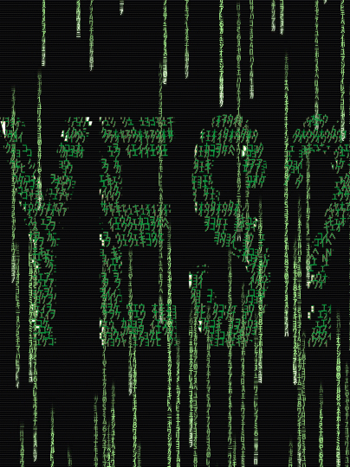
Σχετικά με το project
Γεφύρωση του χάσματος μεταξύ της επικοινωνίας υλικού και λογισμικού για αλληλεπίδραση εντός του παιχνιδιού
Παρελθόν, Παρόν, Εξερεύνηση του Μέλλοντος
Εταιρείες μεγάλης τεχνολογίας και όραμα ενιαίας ανάπτυξης (κοινά πρότυπα λογισμικού)
Metaverse ήταν ήδη εδώ
Gameplay Mechanics μπορεί να χαρακτηριστεί ως ο τρόπος εισόδου στο
Matrix
Notes:
Ti eksetazi to project gia swsti diekpairewsi to apaitisewn prodiagrafwn
Γεφύρωση του χάσματος μεταξύ της επικοινωνίας υλικού και λογισμικού για αλληλεπίδραση εντός του παιχνιδιού
Παρελθόν, Παρόν, Εξερεύνηση του Μέλλοντος = peri Hardware & software evolution kai specifications
2) Εταιρείες μεγάλης τεχνολογίας και όραμα ενιαίας ανάπτυξης (κοινά πρότυπα λογισμικού) = Common way Stanard gia business processes dhladi den xriazesai mono kapoia etairia alla kai ola ta komatia tis se dioikitiko kai development na epikoinwnoun metaksi tous kai na proxwran metaksi tous gnwrizontas ta impediments (empodia) kai pws na ta kseperasoun p.x. agile-scrum, GitHub, Jira, tickets etc.

Slide 12
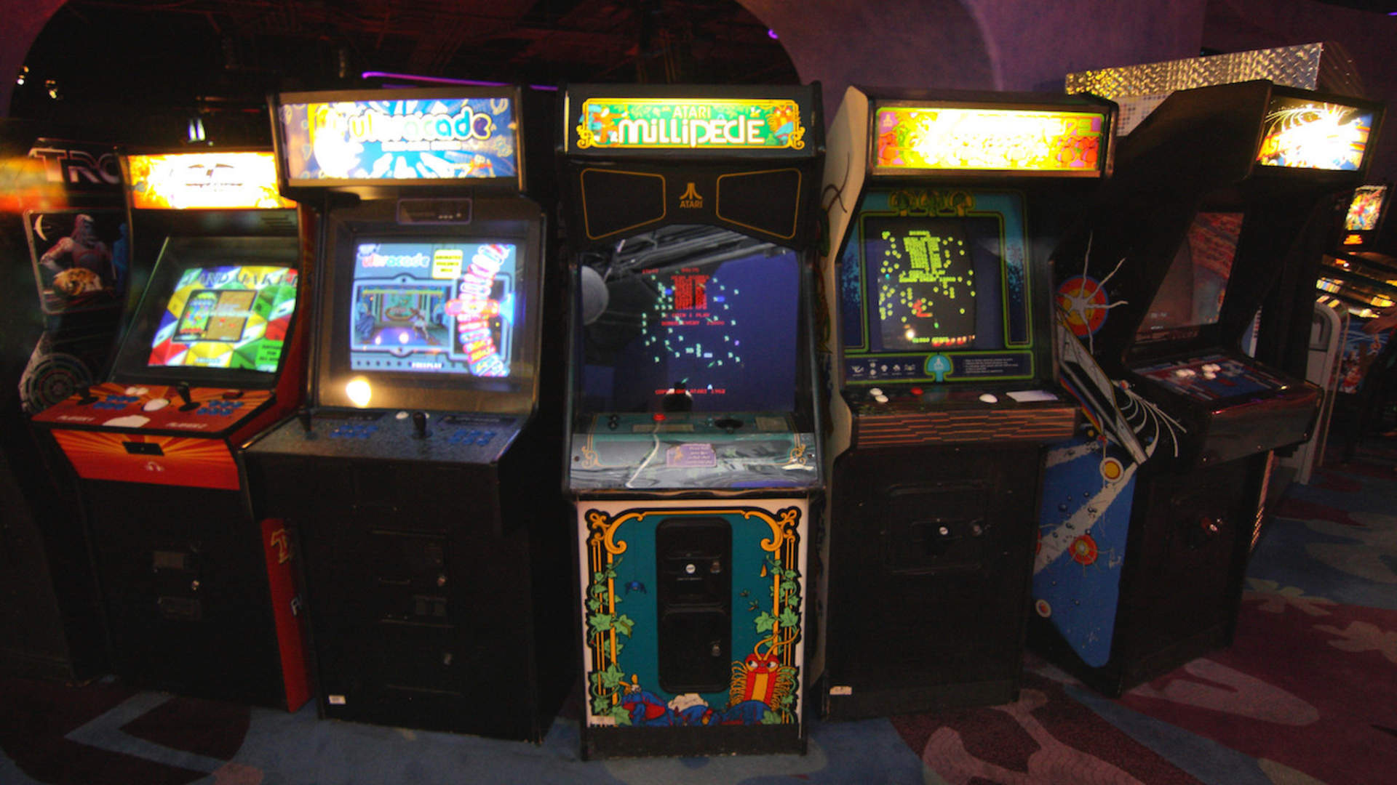
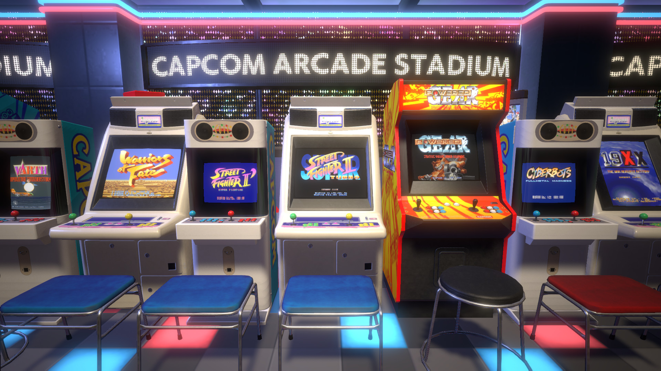
Metaverse η ιδέα άρχισε σιωπηρά το 70’s.
ένα μέρος για συγκέντρωση ανθρώπων και δια-δραστικότητα
Να μοιράζονται κοινά ενδιαφέροντα
Notes:
Metaverse η ιδέα άρχισε σιωπηρά το 70’s.
ένα μέρος για συγκέντρωση ανθρώπων και δια-δραστικότητα
Να μοιράζονται κοινά ενδιαφέροντα
3) Metaverse itan hdh edw Epoxi 70s mall center to concept (part of it) itan hdh edw alla pws virtual mazi me physical interaction kai oxi division (siloed)
Polla games me interactivity hdh olopoiousan ena part of metaverse alla loipi to common infrastructure gia plithwra services wste na auksithi to “immersivity” – na gini pio realistiko diladi
4) Diladi ta Gameplay Mechanics μπορεί να χαρακτηριστεί ως ο τρόπος εισόδου στο matrix

Slide 13
Gaming industry rise
Milestone Pandemic
Notes:
(episis) Paratiroume ta dedomena apo tin ISFE (europes video game industry) gia tin gramiki kai (sxedon) ekthetiki auksisi twn teleutaion etwn idios logo global pandemic

Slide 14
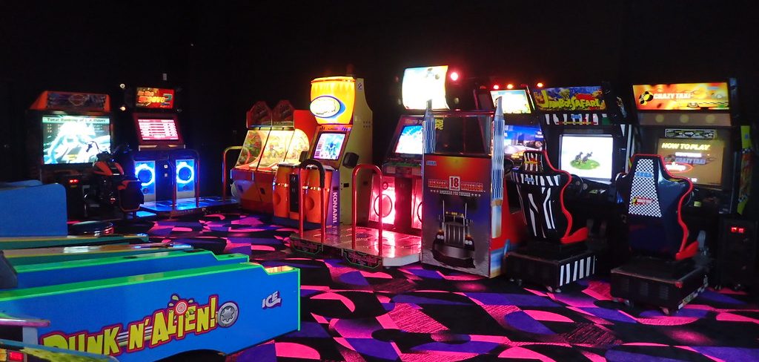
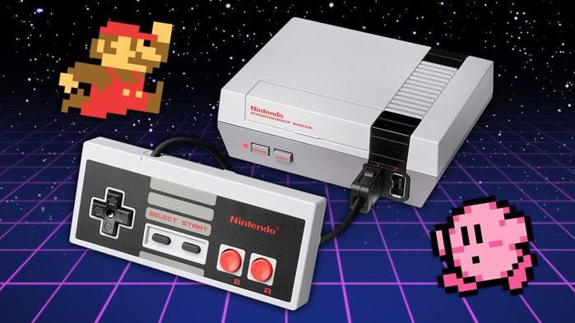

Flow of gaming/Simulation evolution (1)
This Photo by Unknown Author is licensed under CC BY-SA
This Photo by Unknown Author is licensed under CC BY-SA-NC
Arcade
Console
mobile
Entertainment
Entertainment
2D/3D gaming on a 2D screen to AR + Online social life by reading data
1978
1983
2007+
Notes:
Sto flow of gaming simulation evolution iparxi I akolouthia hardware me ta antoistoixa softwares
Sto mobile parousiastikan oi pio megales allages tou gaming industry logo foritotas alla kai dinatotites Augmented Reality opws games kai diafora filtra real time selfies capture se social media opws px snapchat, Instagram
Episis to AR vasizetai kai sto Computer vision kai etsi kathista tin xristi kameras aparaititi sto na kani augment ena virtual object enswmatwsi sto physical world

Slide 15

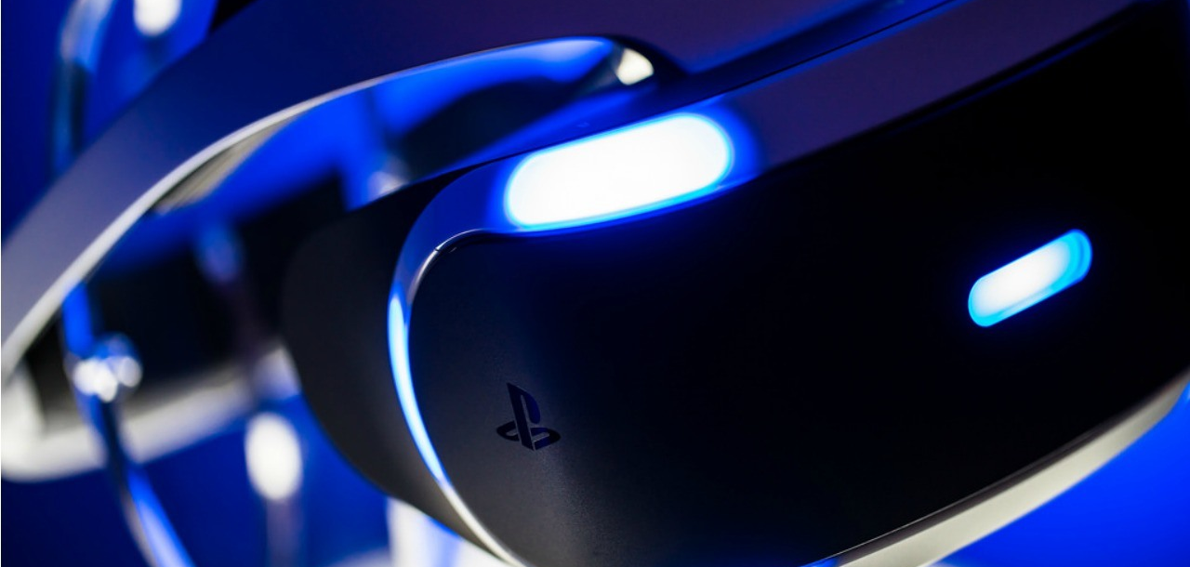
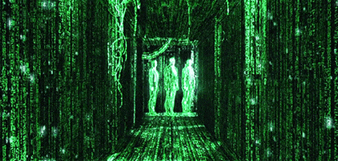
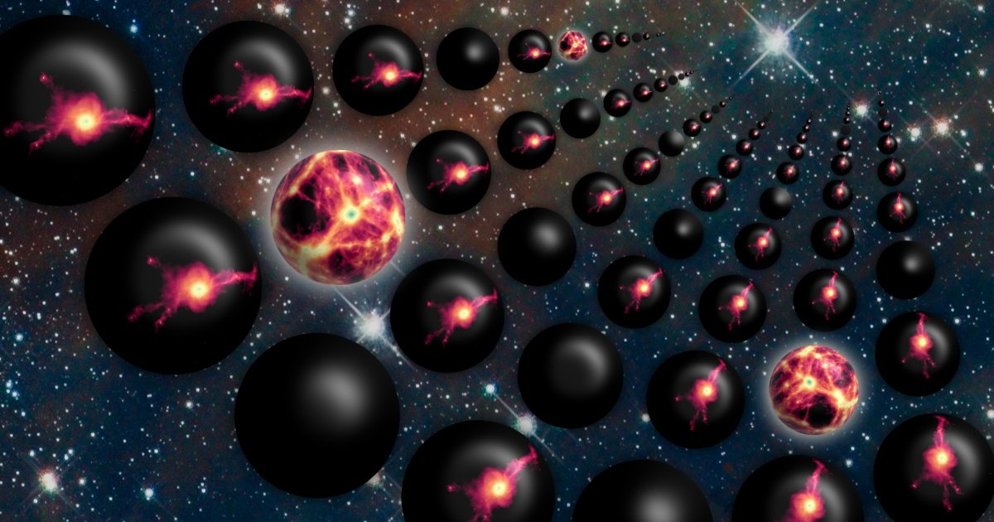
Flow of gaming/Simulation evolution (2)
This Photo by Unknown Author is licensed under CC BY-SA
Metaverse/s
This Photo by Unknown Author is licensed under CC BY
Virtual reality
Multi-verse
Second Life of everything, Inside Data, Dematerialization of physical space, distances and objects not only a virtual 2D/3D world.
Entertainment + Simulations to Healthcare & Sciences (STEM)
X Life Simulations, Dimensions, Origin
2019
2024+
????
Notes:
Iparxi kai to MR (mixed reality) pu ine anamesa se AR-VR kati san pio advanced AR me pio megala HMD (head mounted display) siskeues

Slide 16

Flow of gaming/Simulation evolution (3)
Web 1.0 - static
Browser
Websites
Web 2.0 - centralized
Mobile
Apps
Servers
Web 3.0 - decentralized
XR
A.I
Blockchain
Cloud
XR = extended reality (XR $⊃$ AR,VR)
Notes:
To roadmap tis texnologias
Gia na gini auto pragmatikotita prepei na iparksi kai I antistoixi ipodomi kai texnologies, ecosystimata.

Slide 17
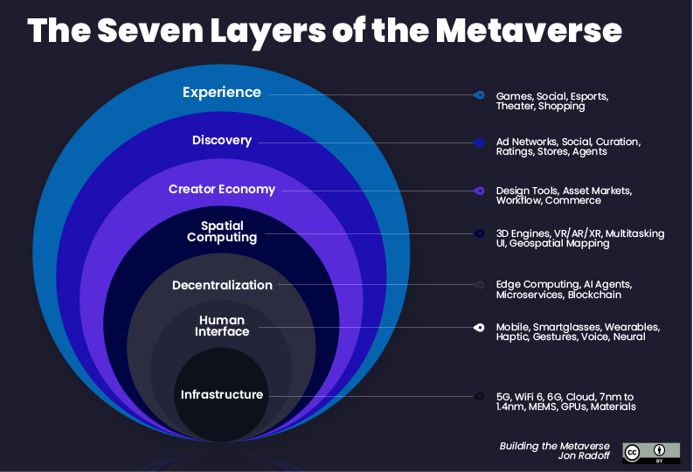
Flow of gaming/Simulation evolution (4)
Notes:
To sinwliko ipersinolo pu apotelei to metaverse kai poia kommatia prepei na siniparskoun wste na litourgisi. Blepoume tin enwsi olwn ton ipodwmon se drasi metaksi tous toso se proactive oso kai reactive katastasi.
Episis stis asirmates kai fixed texnologies paroxwn iperesiwn (SP) me 5G kai fiber diktia ta Xriazomaste gia low latency wste No motion sickeness gia VR/MR

Slide 18
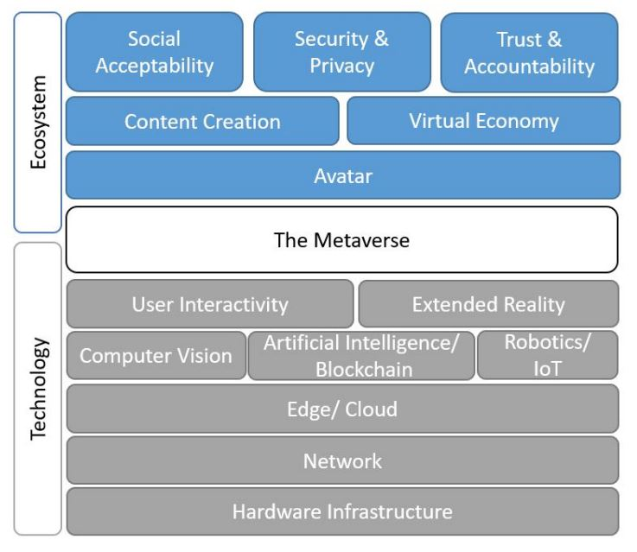
Flow of gaming/Simulation evolution (5)
Steps to Enable
Metaverses
Notes:
Ipodomi apo arxitektonikes prodiagrafes kai pliroforiwn p.x. TOGAF (enterprise architecture framework) & ITIL (library gia best IT activities best practices) gia tin iparksi ton ITSM (Information Technology service management) services pu xriazetai ena business
Se texnologiko tomea alla kai ta ikosistimata pu to apartizoun/peribaloun wste na iparskoun diepafes epikoinwnias metaksi tous alla kai streamlined workflow litourgias tous apo xrhstes kai automation processes... (Diladi) Na iparxi elenxos (proactive katastasi)

Slide 19
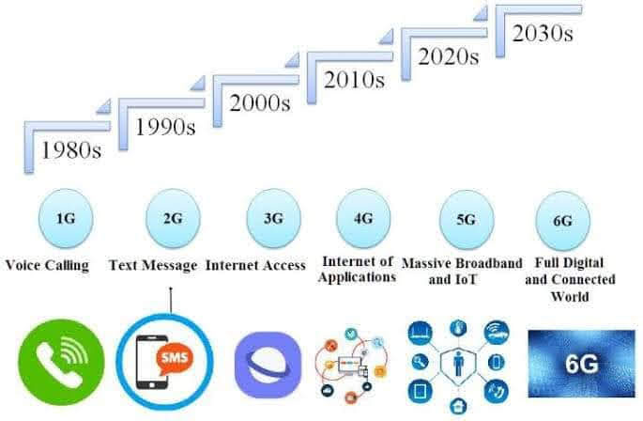
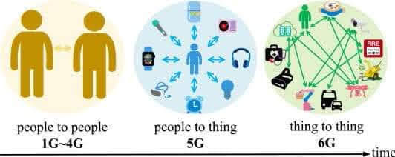
Flow of gaming/Simulation evolution (6)
– first Mile Connections Points
Low Latency/Jitter
High Bandwidth
Immersion /
No motion Sickness
Large Data Flow
Notes:
Edw paratiroume pws allilosindeontai istorika metaksi tous kai stis asirmates kai fixed texnologies paroxwn iperesiwn (SP)
Xriazomaste low latency gia No motion sickeness gia VR/MR

Slide 20
ΓΙΑΤΙ ΑΝΑΦΕΡΟΝΤΑΙ ΌΛΑ ΑΥΤΆ?
ΠΡΕΠΕΙ ΝΑ ΛΗΦΘΟΥΝ ΥΠΟΨΗ για το cost/budget
Έρευνα
Προσωπικό
Σχεδίαση
Υποδομή
Συντήρηση
Βελτίωση
Notes:
Gia tin ilopoihsh gameplay mechanics kai deploy sto public cloud tha xriasti profanws na gini host se server me dynamic resize ton system resources simfwna me ton apaitisewn xrhstwn. Epipleon tha xriastoun basis dedomenwn gia apothikeusi kai eksoriksi (data mining) pliroforiwn kai profanws autoi oi server tha anoikoun se data centers. Ara katalabainoume oti ine mia arketa dapaneri epixirisi.
Parapanw anaferthikame sto host server se cloud auto isxi mono (ama ine dedicated*** ama den itan kai itan host server tote mporoume na apofigoume arketa ti dapani se ependisis omos enas host server den krata score/perk/attributes, level up ton player se kathe reload game session ine mono gia Local Area Network environment pio xrisimopoioumenos)
***dedicated diladi ena mixanima sto cloud pu den exi othoni den kani render ta grafika den pezi kapoios ekei pera mono ektelitai o kwdikas tou paixnidiou kai oi epikoinwnies me ta ecosystem pu to peribaloun.

Slide 21
Progress of evolution
Second Life
Second Reality
Reality
Lifestyle
Possibility
Second Life
Second Life
Science
Second Reality
Evolution
Reality Change
Notes:
O kyklos tis ekseliksis pu I kathe enotita ine proion/product tis proigoumenis pu simaini den ine standalone alla ola sindeontai metaksi tous opws kai ta/san API. Observation
(change slide before say) Opws ipe kai o mathimatikos kai paixtis skasi MAX EUWE Η στρατηγική θέλει σκέψη, η τακτική θέλει παρατήρηση. - Strategy requires thought, tactics require observation.

Slide 22
“Reason, observation, and experience; the holy trinity of science.”
—Robert Green Ingersoll
Notes:
Opws ipe kai o mathimatikos kai paixtis skasi MAX EUWE Η στρατηγική θέλει σκέψη, η τακτική θέλει παρατήρηση

Slide 23
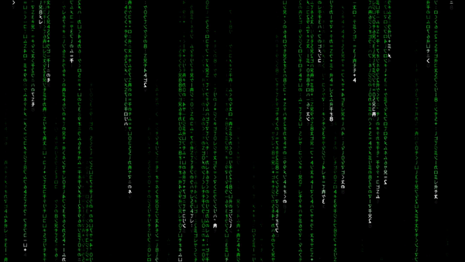
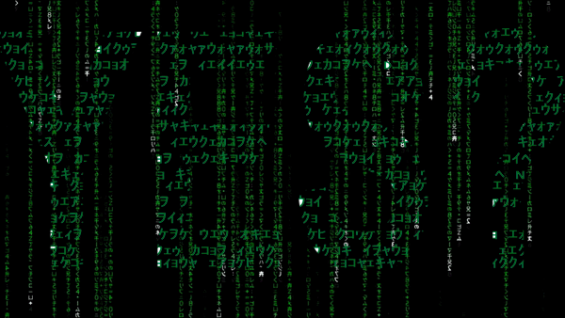

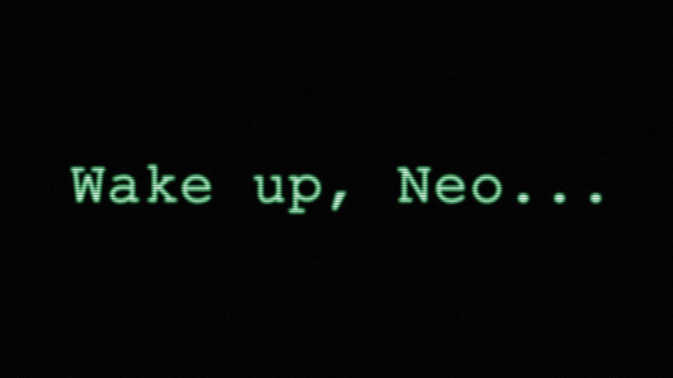
02
Βασικές απαιτήσεις
έρευνα σε διαφορετικά χρονικά ορόσημα – χρήση τεχνολογίας
Συγκρίσεις προϊόντων
Αντίστροφη μηχανική προϊόντων
Notes:
Katanoisi apaitisewn me ereuna diathesimwn ergaliwn
Say about UE etc. like doc slides
Poies ine oi basikes apaitisis diekparaiwsis enos project? Ksekinontas kanontas ereuna sta ergalia pu iparxoun kai poio ofeli perisotero gia tin sigkekrimeni doulia simfwna me tis diantotites, stability tou ergaliou, community (help, tutorials), streamlined workflow gia ton xrhsth

Slide 24
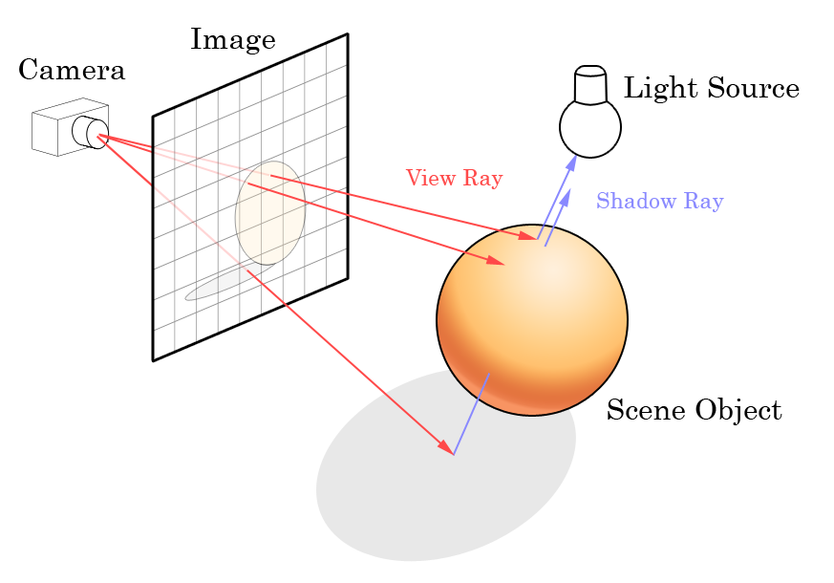
Παρελθόν
Ο μεγαλύτερος περιορισμός στην απόδοση σύνθετων πολυγώνων είναι η υποδομή υλικού ως κύρια και καθώς και αλγοριθμικές προσεγγίσεις στην απόδοση
Εκτός από τη διατήρηση ενός σταθερού χτυπήματος του ρολογιού ανά καρέ για απόδοση γραφικών/shaders για Dynamic Global illumination & Reflections και κλειδωμένου FPS για λογική εκτέλεση συνήθως (ανά 60 FPS 1 εκτελεστικό κύκλο)
Notes:
Ray Cast
Polygon ine opoidipote Face me 3 edges h parapanw
Stin parapanw ikona ena tetragwnaki ama tilixti panw stin mpala dimiourgi ena face kai sto sigkekrimeno paradigma auto tha onomazotan uv wrapping texture coordinates (asxeto ligo me to polygon) alla tairiazi edw san paradigma
Sto parelthon to rendering ginotan me ray casting

Slide 25
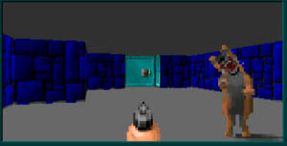


Παραδοσιακός τρόπος rendering
Raycasting
$$x⋅y⋅z⋅xPixel⋅yPixel ∈ 𝕫$$
$$∀y<height ∃ \left(yDepthCeiling∈ℝ\right)=\frac{\left(\frac{y−height}{2.0}\right)}{height}∴xDepth∗=z$$
$$∀x<width ∃ \left(xDepth∈ℝ\right)=\frac{\left(\frac{x−width}{2.0}\right)}{height}∴xDepth∗=z ∙\left(xx∈ℝ\right)=xDepth ∙\left(yy∈ℝ\right)=z⇒xPixel=xx ∙yPixel=yy$$
Notes:
Edw blepume epoxes 1990 ray cast
Palia paixnidia epoxies 1990 opws Doom, Quake pu itan 90 moirwn gwnies oi walls me to ceiling kai floor ton “3D Object” pu stin ousia itan kathara 2D kai dimiourgouses apo to 2D Plane Projection ena 3D enviroment

Slide 26


Παρών (ray trace)
Το ισχυρότερο υλικό είχε ως αποτέλεσμα το Raytracing να είναι εφικτός στόχος
Οι αλγόριθμοι έχουν βελτιωθεί κάνοντας δυνατή την εικονική γεωμετρία και εξαλείφοντας το γεγονός της σύνθετης απόδοσης πολυγώνων (UE5)
Notes:
Apo ekei edw (proigoumeno eikona se autin)
Pleon exoume Ray Tracing me perisotera rays
Όπως το ray-casting, το ray-tracing καθορίζει την ορατότητα των επιφανειών ανιχνεύοντας φανταστικές ακτίνες φωτός από το μάτι του θεατή στο αντικείμενο στη σκηνή με διαφορά στη μαθηματική υπολογιστική εξίσωση. Αυτό που δημιουργείτε είναι 3D projection based on 2D plane (image)

Slide 27
Επιλέχτηκε ή
Αντί να παλεύουν πολλές Μηχανές Παιχνιδιού στην αγορά, γιατί να μην έχουμε 1 κύρια μηχανή και να συνεισφέρουμε σε αυτό παγκοσμίως για να κάνουμε το όνειρο του αύριο δυνατό;
Αυτό στην πραγματικότητα συμβαίνει ήδη
Notes:
I Unreal engine ine source available alla oxi open source kai iparxi meta apo registration sto GitHub ws Unreal Developer
Fisika kathe ergalio exi ta plus kai minus se sigkekrimena topics analoga pu ine pio dinato diladi pu exi I omada anaptiksis epikentrwthi sto na prosferi xaraktiristika omos auto ine analogo kai me to marketing target
I pliopsifia ton koloson AAA studio pleon xrisimopoioun gia next gen games Unreal Engine 5

Slide 28
WHAT HAS BEEN ACHIEVED
And its in good way for perfection
Virtualized Geometry (Super Level of detail optimization)
Complex Scene Real-time Graphics/Shaders Rendering for Global illumination and Reflections
Believable Physics System out of the box
Easier Workflow and collaboration for same asset edit
Animation Support & Character Modeling
Visual Effects (VFX Niagara System)
Large Ecosystem of Support, Ideas, Assets & collaboration
Notes:
Ray Tracing (=lorem=(1))
I Unreal Engine prosferi
Virtualized geometry ine I dinatotita dimiourgias film quality 3D asset kai tautoxrona compatible me real time render apo game engine xwris tin anagki gia meiwsi poiotitas wste na mporesi mia real time engine na ta rendari se sigkrisi me to offline rendering pu ine I film industry
Global illumination an kai akougetai kati pu tha prepe na simbainei edw kai xronia molis twra katorthwthike auti I dinatotita diladi prosomoiwsi enos fws real time mazi me ta bounce light
Quixel Megascans
Drag n Drop Assets
Easier Workflow

Slide 29
WHAT HAS NOT BEEN ACHIEVED
revolutionary AI System
100% Agnostic/Blur line for Film/Game workflow but not yet for AR/VR
Notes:
Ray Tracing
Isterisi se autous tous 2 tomis akoma apo oles tis engine logo hardware resources idios
Diladi iparxi koino workflow gia na ftiaksis “pragmata alla den ipostirizontai akoma se AR/VR mono classico gaming-simulation kai filming ekei mporis)

Slide 30
Metaverse concept (1)
Fortnite
SUBNautica
Open-World
Free-to-play
Battle Royale PVP
Multiplayer Cooperative TPP
Achievements/rewards
Learn
Entertainment
Open-World
Solo
Survival Action-Adventure FPP
Achievements/rewards
Learn
Entertainment
Notes:
Game Genre Category, FPP = First Person Perspective
2 paixnidia pu koubaloun tin ennoia tou metaverse en meroi (apo ta polla giati kai to Minecraft aneta prostithetai stin lista)

Slide 31
Metaverse concept (2)
Its not about the numbers
Notes:
Game Population Charts
Otan anaferomaste sto its not about the numbers ine dioti iparxoun polloi paragontes epitixias enos proiontos pera apo tin kali mixaniki gia na petyxi kati prepei se ena Business na iparxi kalo epipedo se 3 tomis i.e., opws Product, Engineer, Market
Diladi to proion na ine xrisimo, na exi kali prosegkisi stin lisi tou problimatos algorithmika .. sindiazontas to me user experience gia ena easier streamline experience apo ton xrhsth kai marketing target ws pros tin proothisi alla kai mesa apo auto sto continual improvement tou proiontos dioti mporis meso marketing na efarmosis texnikes gia peretero beltiwsis proionton apo user feedback alla kai user statistics analysis e.g., A/B testing

Slide 32
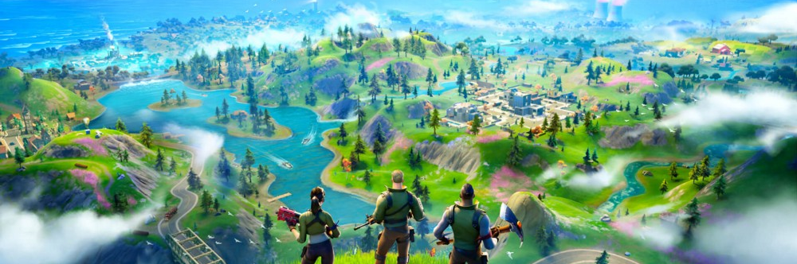
The metaverse is already here — it’s called Fortnite
Ένα πολυπλατφορμικό κεντρικό μέρος για παρέα με φίλους/οικογένειες, εξερεύνηση, ψυχαγωγία, μάθηση και το πιο σημαντικό είναι συνεπές με την τεράστια εξέλιξη και ανάπτυξη για τα επόμενα χρόνια. Δεν είναι απλώς ένα παιχνίδι, είναι ένα μέρος. Ένα εικονικό σύμπαν.
Notes:
Fortnite articles from epic statement
Ena multiplatform
Auti ine h ennoia enos metaverse

Slide 33
Survival Horror (1)
Phasmophobia
forewarned
Co-op horror Survival FPP
Explore/Investigate
Puzzle
Entertainment
Co-op horror Survival FPP
Explore/Investigate
Puzzle
Entertainment
Notes:
Game Genre Category, TPP = Third person perspective
2 contrast survial horror games oi mixanismoi tous

Slide 34
Metaverse concept (2)
Its not about the numbers
Notes:
Game Population Charts

Slide 35
Survival Horror (3)
Mechanics Overview
Phasmophobia
forewarned
VR
Enemy NPC
Inventory Items
NPC - Player HUD interaction
Diary-Quest book
VR
Enemy NPC
Inventory Items
NPC - Player HUD interaction
Diary-Quest book
Notes:
Mechanics description
Episis alla 2 contrast survial horror games me paromoious mixanismous
Blepoume oti iparxi pattern mixanismon giati fernoun epitixia ta patterns

Slide 36
Product reverse engineer
Forward
System Specification
Design and Implementation
New System
New System
Design and Implementation
System Specification
Notes:
Opws ixa proaneferi kanontas observation ton epitiximenwn paixnidiwn kai mixanismwn mporoume na ftiaksoume dika mas paraplisia I akoma na proboume se kainotomies akolouthonas dokimses meso xrisis product reverse engineering
Diladi blepis ti exi ena proion kai to spate/spas se kommatia prospathontas na katalabis pws litourgoun kai giati egine epitiximeno pia ine I formula?

Slide 37
03
Στόχοι του έργου
User-centric mind enabled
Interactive Genre Gameplay Mechanics
Notes:
Apo edw pes to project sou ti ekanes se steps alla perigrafika oxi ta steps ta idia kai to conclusion sindeiaseto edw kai bale video pes pws auto epirasi marketing etc

Slide 38
Our Gameplay Multiplayer System
Survival horror genre experience T/FPP
Actor in-place Animations / Locomotion’s
Character Mannequin / Body appearance
Survival Gear for a ghost hunt
Diary – Quest/events System
Inventory
Save System
Inspection System
Footstep Sound System
NPC hunt mode
Network Replicated / Multiplayer Ready
VoIP
Any many much more ..
Epic Games Unreal Engine Marketplace
Inspired and based on:
Advanced Light Actors – Roland Simigla
Horror Engine – tansuergene
Notes:
TPP/FPP == third first person perspective
Otan anaferomaste se multiplayer system I arxitektoniki diaferi programmatismou ine ligo pio restricted diladi tha prepei na akolouthithoun austira kapoia bimata “hard coded” opws to/kai exi ftiaxti apo to analogo framework/game Engine pu programmatizoume se auto osoi exoume asxolithoi me web development gnwrizoume tin diafora raw php, java web coding vs Laravel, Spring way of code format architecture.
Isagoume ennoies opws Client-Server epikoinwnia kai Remote Call Procedures (RPC) metaksi ton joined hosts kai authorities

Slide 39
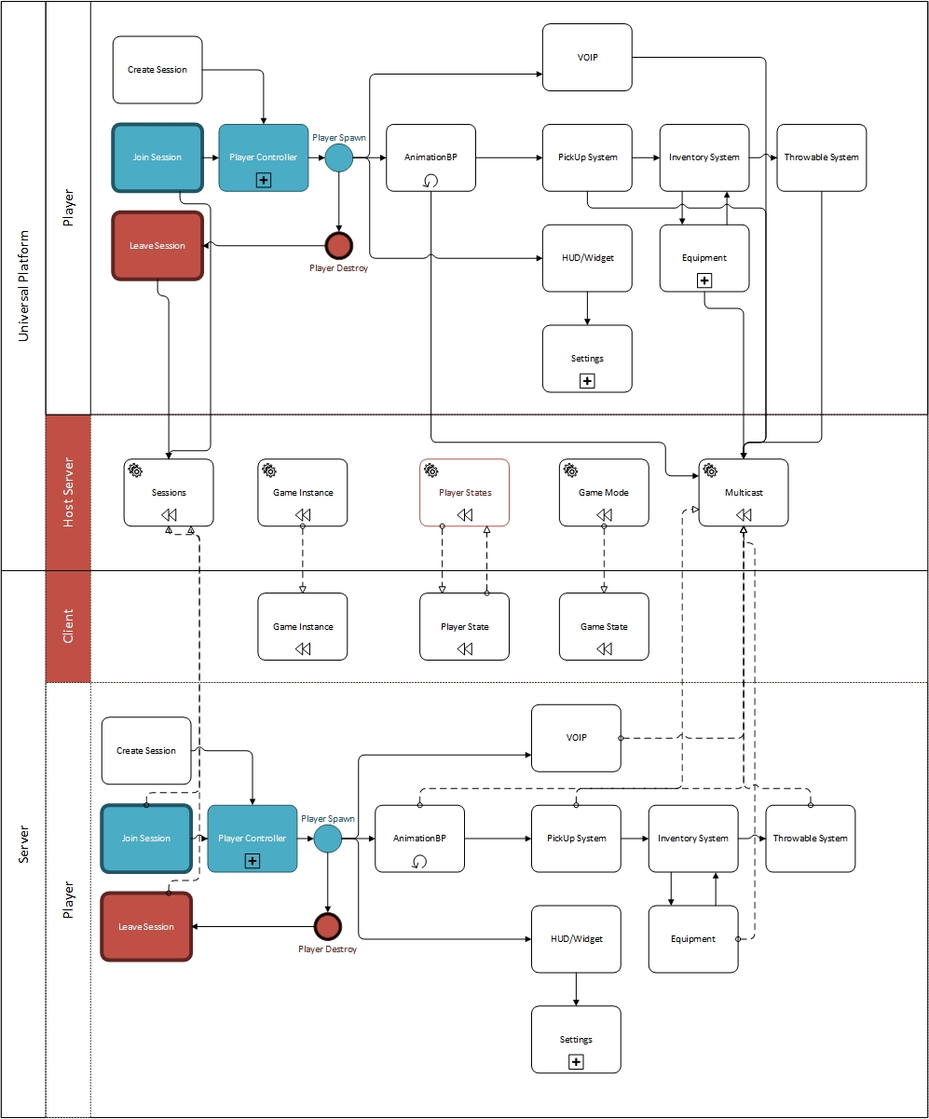
BUSINESS
PROCESS
Notes:
Parakatw blepume ena high level design se business process epipedo sto BPMN diagramma
Diladi ta process metaksi Business Logic Model se Server kai client epikoinwnia meso Authory kai Remote call procedures (RPC)

Slide 40
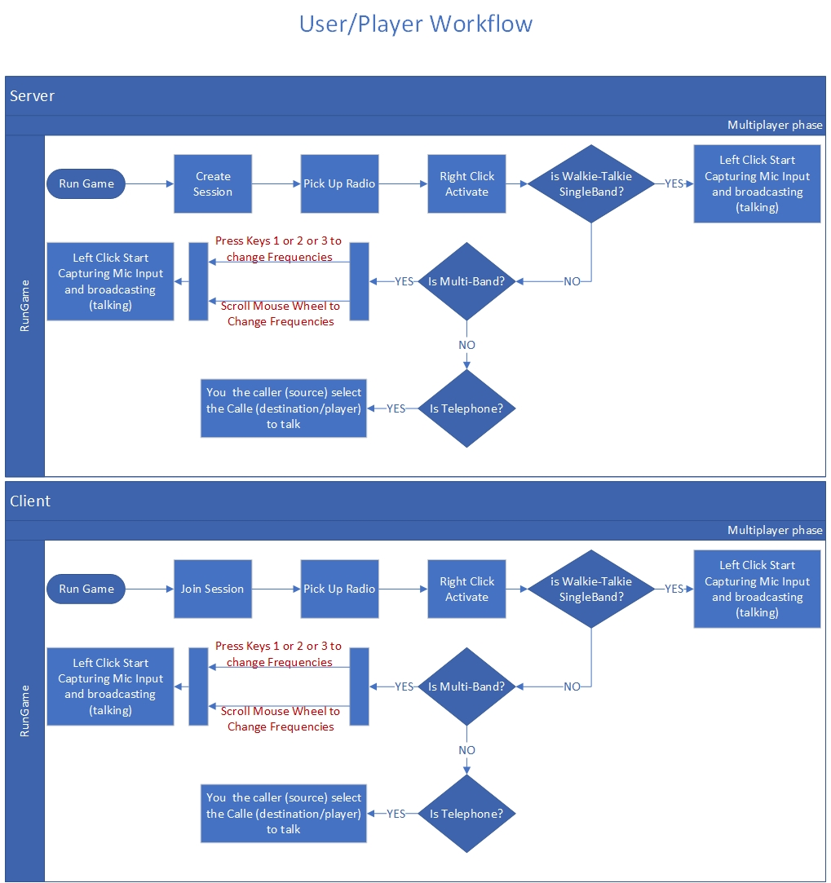
(module VoIP flowchart)
Notes:
To VoIP module pu ine ena kommati tou systimatos exi to eksis flowchart litourgias gia enan xrhsth.
Sto diagramma episis iparxoun kai alla iposistimata apo pisw pu trexoun dioti den mpori kati mono tou na litourgisi opws to join to server …. H to sistima pickup ola auta se multiplayer arxitektoniki
((eksigis sta grigora ti blepis sto diagramma) to fork kai join metaksi key pes diladi same aksion split se same results)

Slide 41
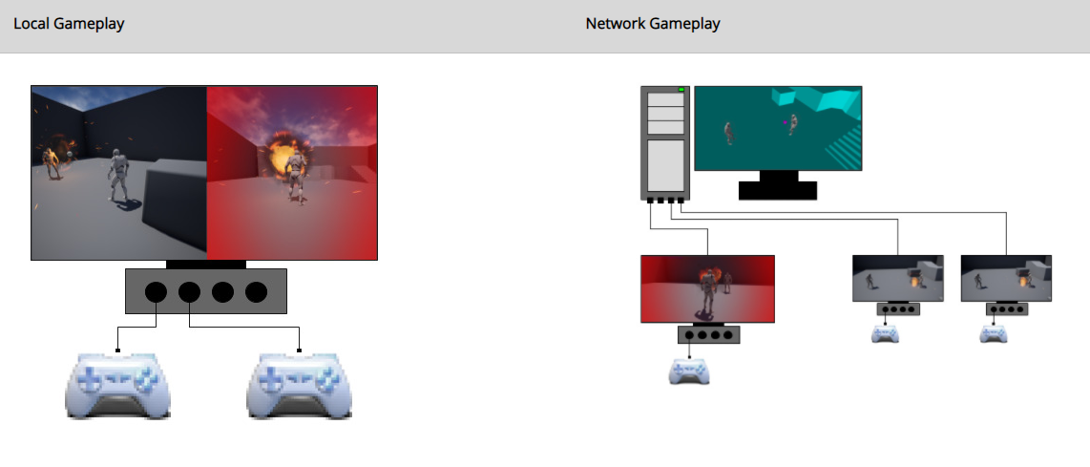
(module VoIP flowchart)
Notes:
Stin paraktw ikona paratiroume pws tha itan to modelo client-server ite host ite dedicated server tis proigoumenis ilopoisis

Slide 42
ΕΜΠΕΙΡΙΑ ΧΡΗΣΤΗ
Όπως συμβαίνει με κάθε σχέδιο προϊόντος, πρέπει να βασίζεται στο χρήστη
Ακολουθούμε τις βέλτιστες πρακτικές και τα κοινά πρότυπα από παρόμοια επιτυχημένα προϊόντα προτύπων του κλάδου. Αυτό θα κάνει τον χρήστη να συμμορφώνεται με την εμπειρία
Ισορροπία εσωτερικών συστημάτων που δημιουργούν μια αρμονική εμπειρία αντί για διακυμάνσεις
Ανάλογα με το καλλιτεχνικό στυλ χρησιμοποιήστε το ως βασική κατεύθυνση. Δώστε το άγγιγμα της αίσθησης που θέλετε να προφέρετε
Σκεφτείτε πάντα ότι είναι κάτι περισσότερο από ένα πρόγραμμα, είναι ένα προϊόν και «just as good software is never done, good product design principles are never done»
Αυτό μας κάνει να καλωσορίσουμε κάθε αλλαγή/νέα ιδέα
Notes:
Panw apo ola

Slide 43
Product Steps
Εύρεση και ικανοποίηση απαιτήσεων των top trend Feature
Επιλογή εργαλείων/τεχνολογιών υλοποιήσεις των απαιτήσεων
Επιλογή Project Management & software development methodologies (Πληθυντικό διότι i.e., ή/και agile + DevOps)
UML & Class Design
Level Blocking out/whiteBoxing
Class implementation
Testing + logging
3D modeling, Animation & material authoring
Finalize results
Testing + logging
Deploy & Production (ακολουθία Guidelines για δημοσίευση στην εκάστοτε πλατφόρμα)
Support & Q&A
Notes:
Τα βήματα στην δημιουργία συστημάτων εικονικού κόσμου πριν από την διαδικασία έναρξης δόμησης business model & logic είναι αλγοριθμικά προσεγμένα, τα εξής:
Εύρεση και ικανοποίηση απαιτήσεων των top trend Feature σύμφωνα με τα δημογραφικά αποτελέσματα αλλά και τις δυνατότητες υλοποιήσεις τις από τις υπάρχουσες τεχνολογίες. Αυτό το βήμα είχε ως στόχο να αύξηση την ζήτηση και χρήση συστημάτων παιχνιδιού συγκεκριμένου τύπου. Καθώς στόχος μπορεί να μην είναι πάντοτε ο ρεαλισμός αλλά η διασκέδαση.
Επιλογή εργαλείων/τεχνολογιών υλοποιήσεις των απαιτήσεων καθώς στο κόσμο του προγραμματισμού και engineering τίποτα δεν είναι απόλυτο και πρέπει να λαμβάνονται αποφάσεις σχετικά με ποιο εργαλείο θα μας παρέχει επιθυμητά αποτελέσματα καθώς προσφέρει top features και streamlined workflow για την επίτευξη των αποτελεσμάτων.
Επιλογή Project Management & software development methodologies (Πληθυντικό διότι i.e., ή/και agile + DevOps)
UML & Class Design
Level Blocking out/whiteBoxing
Class implementation
Testing
3D modeling, Animation & material authoring
Finalize results
Testing
Deploy & Production (ακολουθία Guidelines για δημοσίευση στην εκάστοτε πλατφόρμα)
Support & Q&A
Εν τέλη τα παραπάνω βήματα επικεντρώνονται σε έναν fast paced marketing ρυθμό ανάπτυξης καθώς χρησιμοποιούνται ήδη υπάρχουσες έτοιμες τεχνολογίες για την δόμηση συστημάτων καθώς αυτό δεν είναι προκαθορισμένο διότι μπορεί για να γίνει η επιθυμία “re-invent the wheel” με την δημιουργία από την αρχή των τεχνολογιών από Low level.

Slide 44

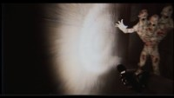
Gameplay mechanics - DEMO
4
Sneak Peek
0
Progress
Notes:
Demo sp parola pu dimiourgis mixanismous Multiplayer den simainei oti den mporoun tautoxrona na litourgisoun kai san singleplayer

Slide 45
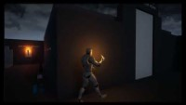
Gameplay mechanics - technical
4
Sneak Peek
0
Progress

Slide 46
05
Στάδια έργου
Αποκάλυψη των σταδίων κατασκευής
Έρευνα
Ανάπτυξη
Εξέλιξη / Iteration Build

Slide 47
“In the Age of Digital, every business is a software business.
Agility isn’t an option, or a thing just for technical teams, it is a business imperative.”
—Dean Leffingwell, Creator of SAFe'
© Scaled Agile, Inc.
Notes:
«Στην εποχή της ψηφιακής τεχνολογίας, κάθε επιχείρηση είναι μια επιχείρηση λογισμικού.
Η ευελιξία δεν είναι επιλογή ή κάτι μόνο για τεχνικές ομάδες, είναι business imperative».
Δηλαδη πρέπει να υπάρξει agility και το να υπαρξει εννούμε ριζικα λειτουργική ώστε να προχωρήσει από idea -> reality to project vision.
What are key business imperatives?
Related. A business imperative is a major change or goal that your company promises to reach. Unlike an idea, an imperative does not have the option of not working. Strong, focused objectives will drive and strengthen your business.
A business imperative is an initiative or objective that the city must accomplish to make meaningful progress toward achieving its strategic vision. An IT imperative is an action or initiative that ComIT would undertake to enable one or more business imperatives

Slide 48
SDLC & DEV-OPS for R&D
Provision
Hardware infrastructure (Dedicated Servers + Database storage)
Software lifecycle
automation
iteration
Notes:
Service provision
Κατασκευή και οραμα λειτουργείας από πριν την λειτουργεία των services (Design) στο κομματι του proactive

Slide 49
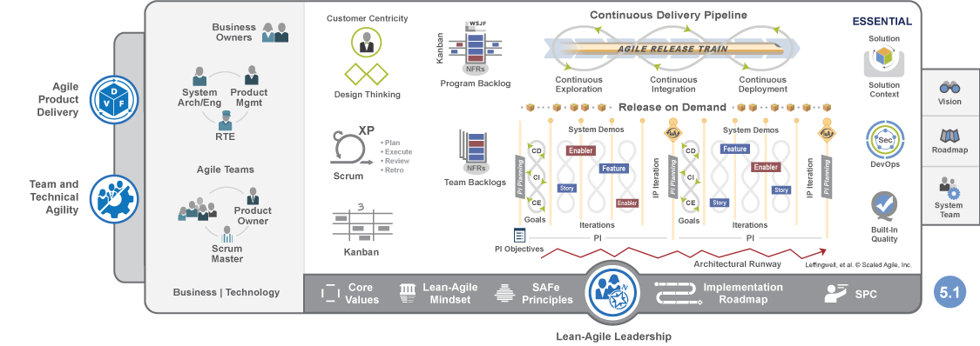
e
SAF Framework
Notes:
How entire business interacts with R&D team and it is not is siloed (απομονωμενοι) from business executives or any other department
Το πώς ολόκληρη η επιχείρηση αλληλεπιδρά με την ομάδα Έρευνας και Ανάπτυξης και δεν απομονώνεται αποκαλύπτεται από στελέχη επιχειρήσεων ή οποιοδήποτε άλλο τμήμα

Slide 50
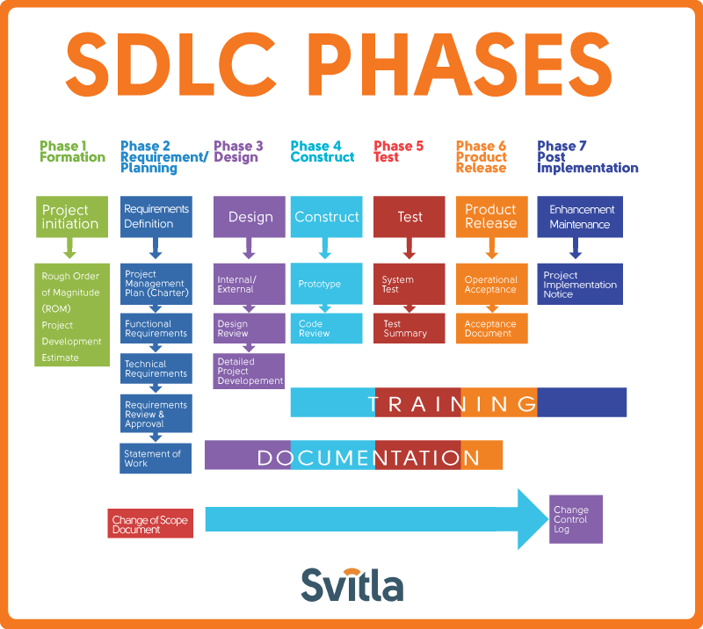
Notes:
Software development lifecycle

Slide 51
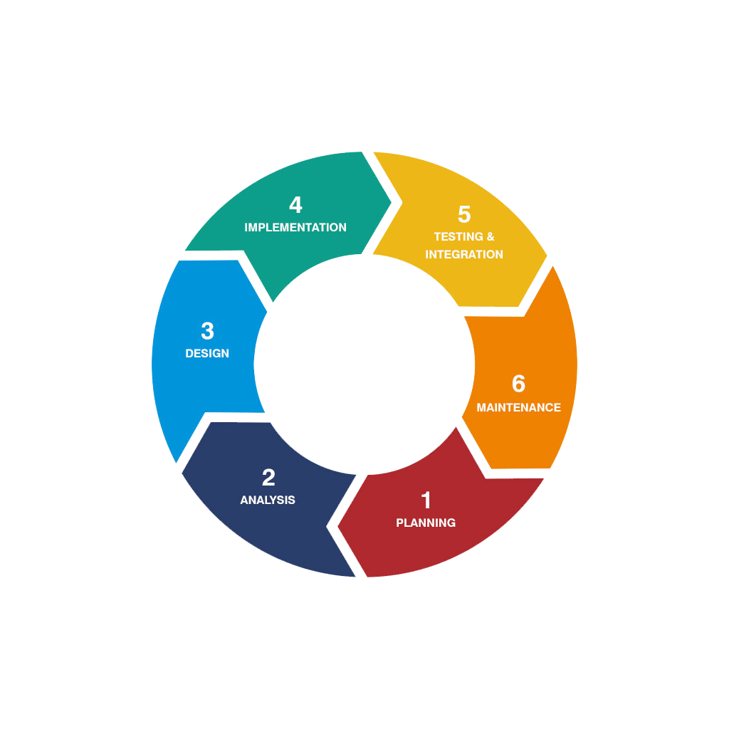
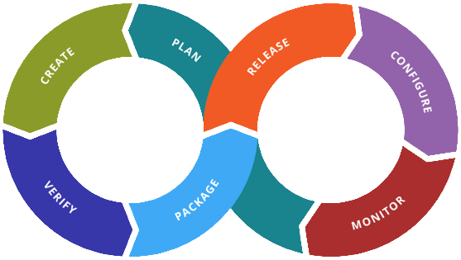
Agile & Devops Converge
Common Standards & Best Practices
Notes:
Cloud k orchestration deployment me ci/cd (continuous integration and continuous delivery/continuous deployment)

Slide 52
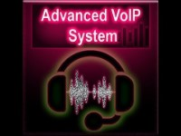
Gameplay mechanics – VoIP Showcase
4
Sneak Peek
0
Notes:
Tha doume ena module to VoIP se Showcase fisika den ine o swstos tropos na to testaroume dioti theli fisika diaforetika pc kai oxi 1 me diaforetika game instances

Slide 53
BIBLIOGRAPHY
docs.unrealengine.com, n.d. Multiplayer Programming Quick Start. [Online] Available at: https://docs.unrealengine.com/4.27/en-US/InteractiveExperiences/Networking/QuickStart/ [Accessed 01 April 2022].
docs.unrealengine.com, n.d. Nanite Virtualized Geometry. [Online] Available at: https://docs.unrealengine.com/5.0/en-US/RenderingFeatures/Nanite/ [Accessed 01 April 2022].
Wikipedia, C., 2019. Blockchain. [Online] Available at: https://en.wikipedia.org/wiki/Blockchain [Accessed 01 April 2022].
Wikipedia, C., 2019. Computer graphics. [Online] Available at: https://en.wikipedia.org/wiki/Computer_graphics [Accessed 01 April 2022].

